Slide 1
APLICACIÓ DIDÀCTICA:
ÚS DEL MÈTODE HISTÒRIC PER ARRIBAR A L’APRENENTATGE D’UN CONCEPTE.
En aquest cas aplicat a la TEORIA CEL·LULAR
Es tracta de seguir pas per pas, històricament, les contribucions de diversos autors que aconseguiren arribar a formular el concepte de la teoria cel·lular gràcies a les seves aportacions.
L’alumne en el seu procés d’aprenentatge va desenvolupant de manera progressiva el concepte.
Aquest mètode ajuda molt a la comprensió de processos complicats.
A continuació es mostra aquest cas. S’anomenen els diversos autors, la data de treball i la contribució feta. Per aconseguir més informació sobre cada d’aquestes aportacions s’ha d’acudir a les diverses fonts de la informació que tenim a l’abast.

Slide 2
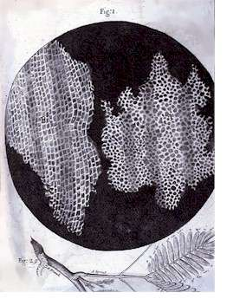
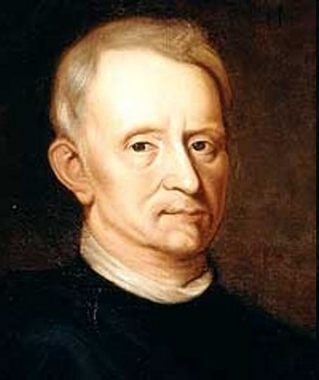
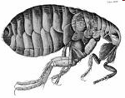
UD. III. BIOLOGIA CEL·LULAR. Ll. III. 1. Aspectes generals
3. Teoria cel·lular
Robert Hooke, 1665.
Dóna nom a la cèl·lula

Slide 3

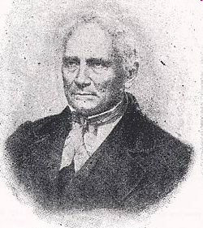
UD. III. BIOLOGIA CEL·LULAR. Ll. III. 1. Aspectes generals
3.Teoria cel·lular
De la teoria protoplasmàtica a la teoria cel·lular
Protoplasma = Citoplasma + Nucli
Robert Brown, 1831. Descubridor del nucli.
Dujardin, 1835. Descobridor del sarcodi
Purkinje, 1839. Dóna el nom de protoplasma (=sarcodi)

Slide 4
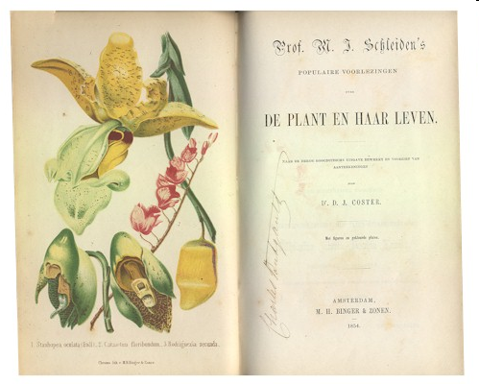
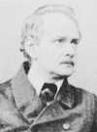
UD. III. BIOLOGIA CEL·LULAR. Ll. III. 1. Aspectes generals
3.Teoria cel·lular
1834
Matthias J. Schleiden,
Tots el vegetals són formats per cèl·lules

Slide 5
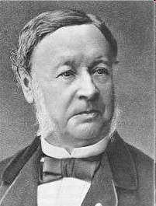
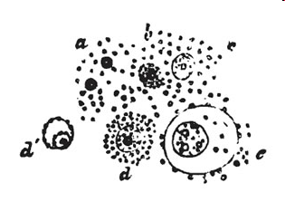
UD. III. BIOLOGIA CEL·LULAR. Ll. III. 1. Aspectes generals
3.Teoria cel·lular
1835
Theodor Schwann
Tots el animals són formats per cèl·lules

Slide 6
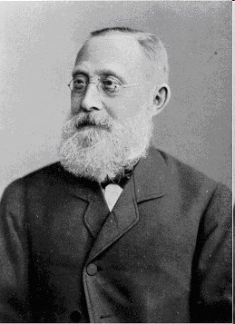
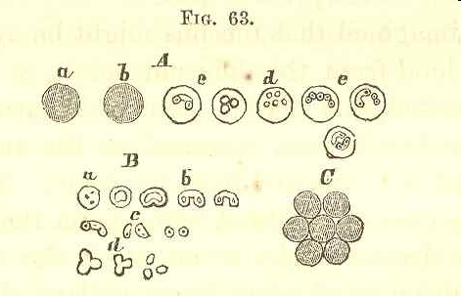
UD. III. BIOLOGIA CEL·LULAR. Ll. III. 1. Aspectes generals
3.Teoria cel·lular
Rudolf Virchow, (1828-1902)
Tota cèl·lula prové d’una altra cèl·lula

Slide 7
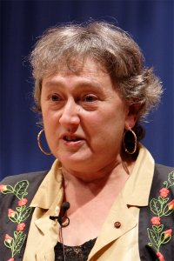
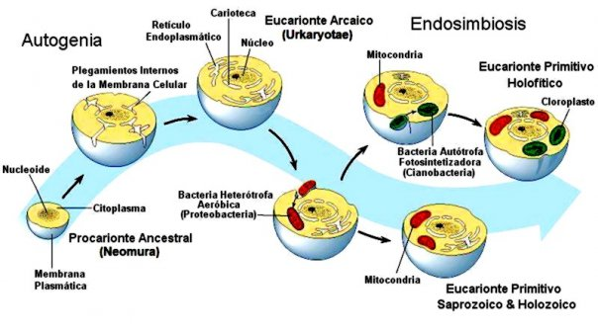
Lynn Margulis, 1967. Va formular la teoria de l’endosimbiosi, segons la qual la cèl·lula eucariota és formada per la unió de cèl·lules procariotes.

Slide 8
UD. III. BIOLOGIA CEL·LULAR. Ll. III. 1. Aspectes generals
3.Teoria cel·lular
Principis de la teoria cel.lular
Tots els organismes són formats per cèl.lules
Existeixen organismes unicel.lulars i pluricel.lulars.
Totes les cèl.lules deriven d’altres cèl.lules
Les cèl.lules contenen el material hereditari que és passat a les cèl.lules filles.
Tots els processos metabòlics passen a l’interior de les cèl.lules
Les cèl·lules eucariotes són formades per la unió de cèl·lules procariotes

